Slide 1
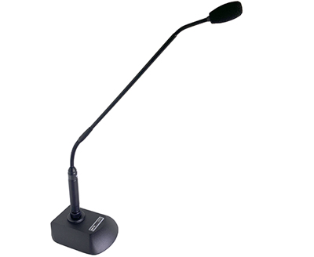
GOOSENECK MIC
CGM018
구즈넥 마이크로폰
주파수반응 : 80Hz~17.5kHz
사용형태 : 구즈넥마이크
외형규격 (W x H x D)mm : 95 x 40 x 140
무게 : 1.09kg
커넥터형태 : 3-pin XLR-Male
종류 : 콘덴서마이크
용도 : 회의용
지향성 : 단일지향성
감도 : -35dB
임피던스 : 150Ω
옵션/기타 : LED 동작표시

